Slide 1
Symptomatologie kardiovaskulárních chorob
Doc. MUDr. Chlumský Jaromír, Ph.D.

Slide 2
Příznaky srdečních onemocnění
Bolest
Dušnost
Kašel
Palpitace
Synkopa
Cyanóza
Otok
Hemotýza, hemoptoe

Slide 3
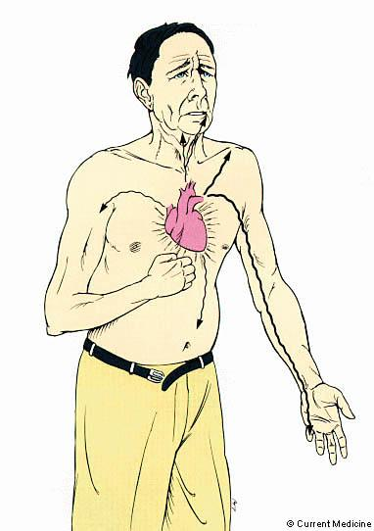
Bolest
Stenokardie
  lokalizace
  propagace
  intenzita
  charakter
  reakce na námahu a léky
Disekce aorty
Perikarditis
Embolizace plic

Slide 4
Dušnost
Námahová dušnost
Ortopnoická dušnost
Paroxysmální

Slide 5
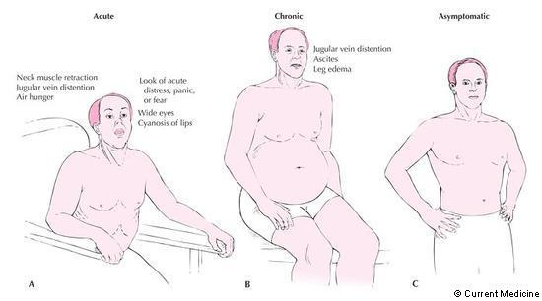

Slide 6
Námahová dušnost se hodnotí podle kriterií NYHA
(New York Heart Association) z roku 1964:
1. stupeň
  obvyklá fyzická aktivita nezpůsobuje dušnost ani stenokardie, ta je vyvolána jen velkou zátěží
2. stupeň
  obvyklá fyzická aktivita způsobuje dušnost nebo anginózní bolest (tolerance běžné denní zátěže je ale dobrá)
3. stupeň
  malá zátěž (pomalá chůze po rovině, oblékání, toaleta) vyvolává dušnost, v klidu bez potíží
4. stupeň
  projevy klidové dušnosti

Slide 7
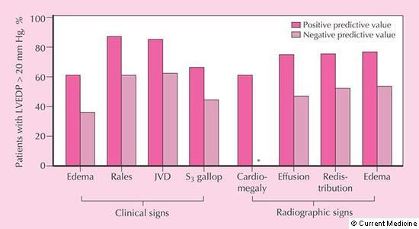
Předpovědní hodnota fyzikálního nálezu

Slide 8
Cyanóza
Periferní
Centrální
Redukovaný Hb nad 50g/l

Slide 9
Otok
Zvýšený filtrační tlak
Aktivace RAA systému a adrenergního systému

Slide 10
Hemoptýza
Plicní hypertenze
Plicní embolizace
Plicní městnání
Plicní choroby

